Slide 1
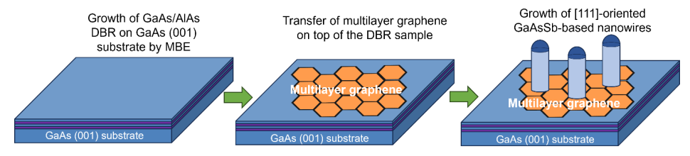
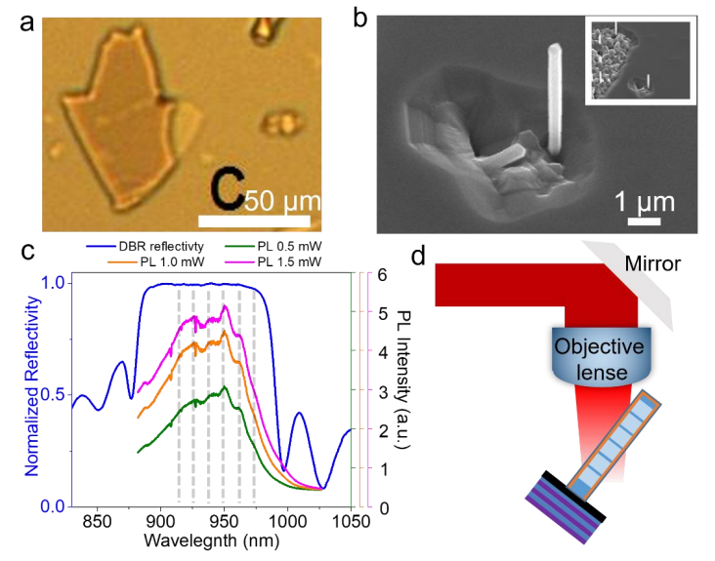
Quasi van der Waals Epitaxial Growth of GaAsSb Nanowires on Graphitic Substrate for Photonic Applications
논문 내용 요약
Authors | Dept. | Affiliation | City | Country | Key word | 작성일 | 자료첨부
Dingding Ren, et al. | Department of Electronic Systems | NTNU | Trondheim | Norway | Epitaxy | 25.08.20
Introduction
메커니즘
III–V 반도체 나노와이어는 광소자에 유망한 building block으로, 격자 불일치(lattice mismatch)를 잘 수용할 수 있어 이종 기판 통합에 적합하다.
표면 개질 및 나노와이어 성장 메커니즘
문제점: pristine graphite 표면은 화학적으로 inert하여 droplet만 형성되고 나노와이어 성장 밀도가 낮았다.
하지만, 기존에는 단단한 bulk substrate 위에서만 고품질 성장이 가능하여 다양한 photonic 플랫폼과의 통합이 제한적이었다.
해결책 1 – Step-edge 형성
해결책 2 – AlAsSb buffer nuclei
본 연구는 graphitic substrate (예: kish graphite) 위에서 self-catalyzed GaAsSb 나노와이어 성장을 구현하여, 2D 재료를 매개로 한 quasi-van der Waals epitaxy의 가능성을 탐구한다.
결과 분석
Conclusion
나노와이어 통합 및 광학적 결과
본 연구는 graphitic substrate 위 self-catalyzed GaAsSb 나노와이어 성장을 처음으로 실험적으로 입증했다.
Scotch tape 기반 integration: exfoliated graphite를 (001) AlAs/GaAs DBR 위에 부착한 뒤, 최적화된 조건에서 GaAsSb/GaAs 나노와이어 및 초격자(superlattice) 구조를 성장시켰다.
광학적 성과:
실온에서 광학적 여기(optical excitation)를 했을 때 Fabry–Pérot 공명 모드가 관측됨.
이는 2D buffer layer를 활용해 임의의 photonic 플랫폼과 III–V nanowire를 유연하게 통합할 수 있는 가능성을 보여주며, 향후 나노와이어 기반 레이저 및 집적 포토닉스에 활용될 수 있다.
Δ𝐺 = −𝐴 · ℎ · Δ𝜇 + 𝑃 · ℎ · 𝛾𝑙𝐿 + 𝐴 · (𝛾𝑁𝐿 − 𝛾𝐺𝐿 + 𝛾𝐺𝑁)
Based on: Dingding Ren, et al. (2024). Quasi van der Waals Epitaxial Growth of GaAsSb Nanowires on Graphitic Substrate for Photonic Applications. arXiv:2402.06254. Licensed under CC BY 4.0. This material has been modified from the original.
Notes:
1

